Slide 1

CST LAB0 習題課
2023 秋

Slide 2
摘要
開發環境配置
開發工具
CLion 工具使用舉例
教程僅供參考，並非唯一方案
善用搜尋引擎，選擇合適自身方案

Slide 3
類Unix 環境
各 Linux 發行版本
macOS
Windows 推薦使用 WSL2（官方文檔）

Slide 4
開發工具選擇
CLion（推薦）
優秀的代碼補全、分析與調試器功能
教育認證：換用 mails.thu.edu.cn 尾碼
推薦配合使用 JetBrains Toolbox
Visual Studio Code
有一定代碼補全、分析與調試器功能
免費、輕量
有一定配置門檻

Slide 5
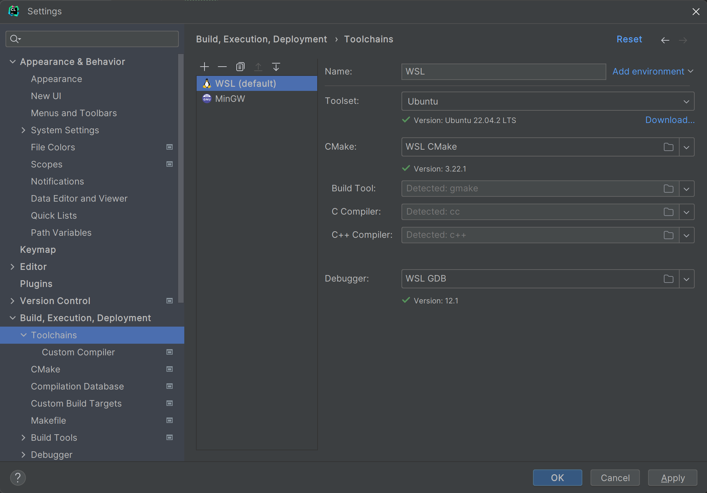
使用 WSL 與 CLion 進行開發
參考官方文檔進行配置
安裝 WSL
在 WSL 中安裝 CMake 等工具
配置 WSL 工具鏈（如圖）

Slide 6
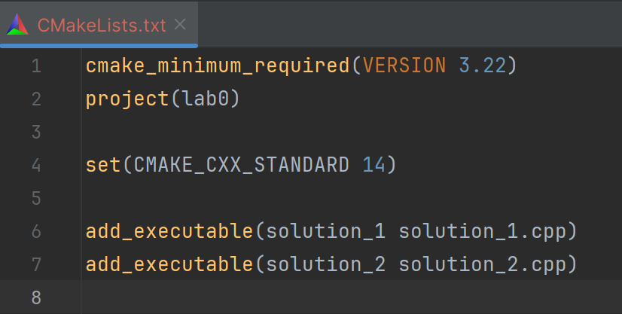
編寫 CMakeLists.txt
根據 OJ 手冊調整相關參數
可以由 IDE 自動生成大部分內容

Slide 7
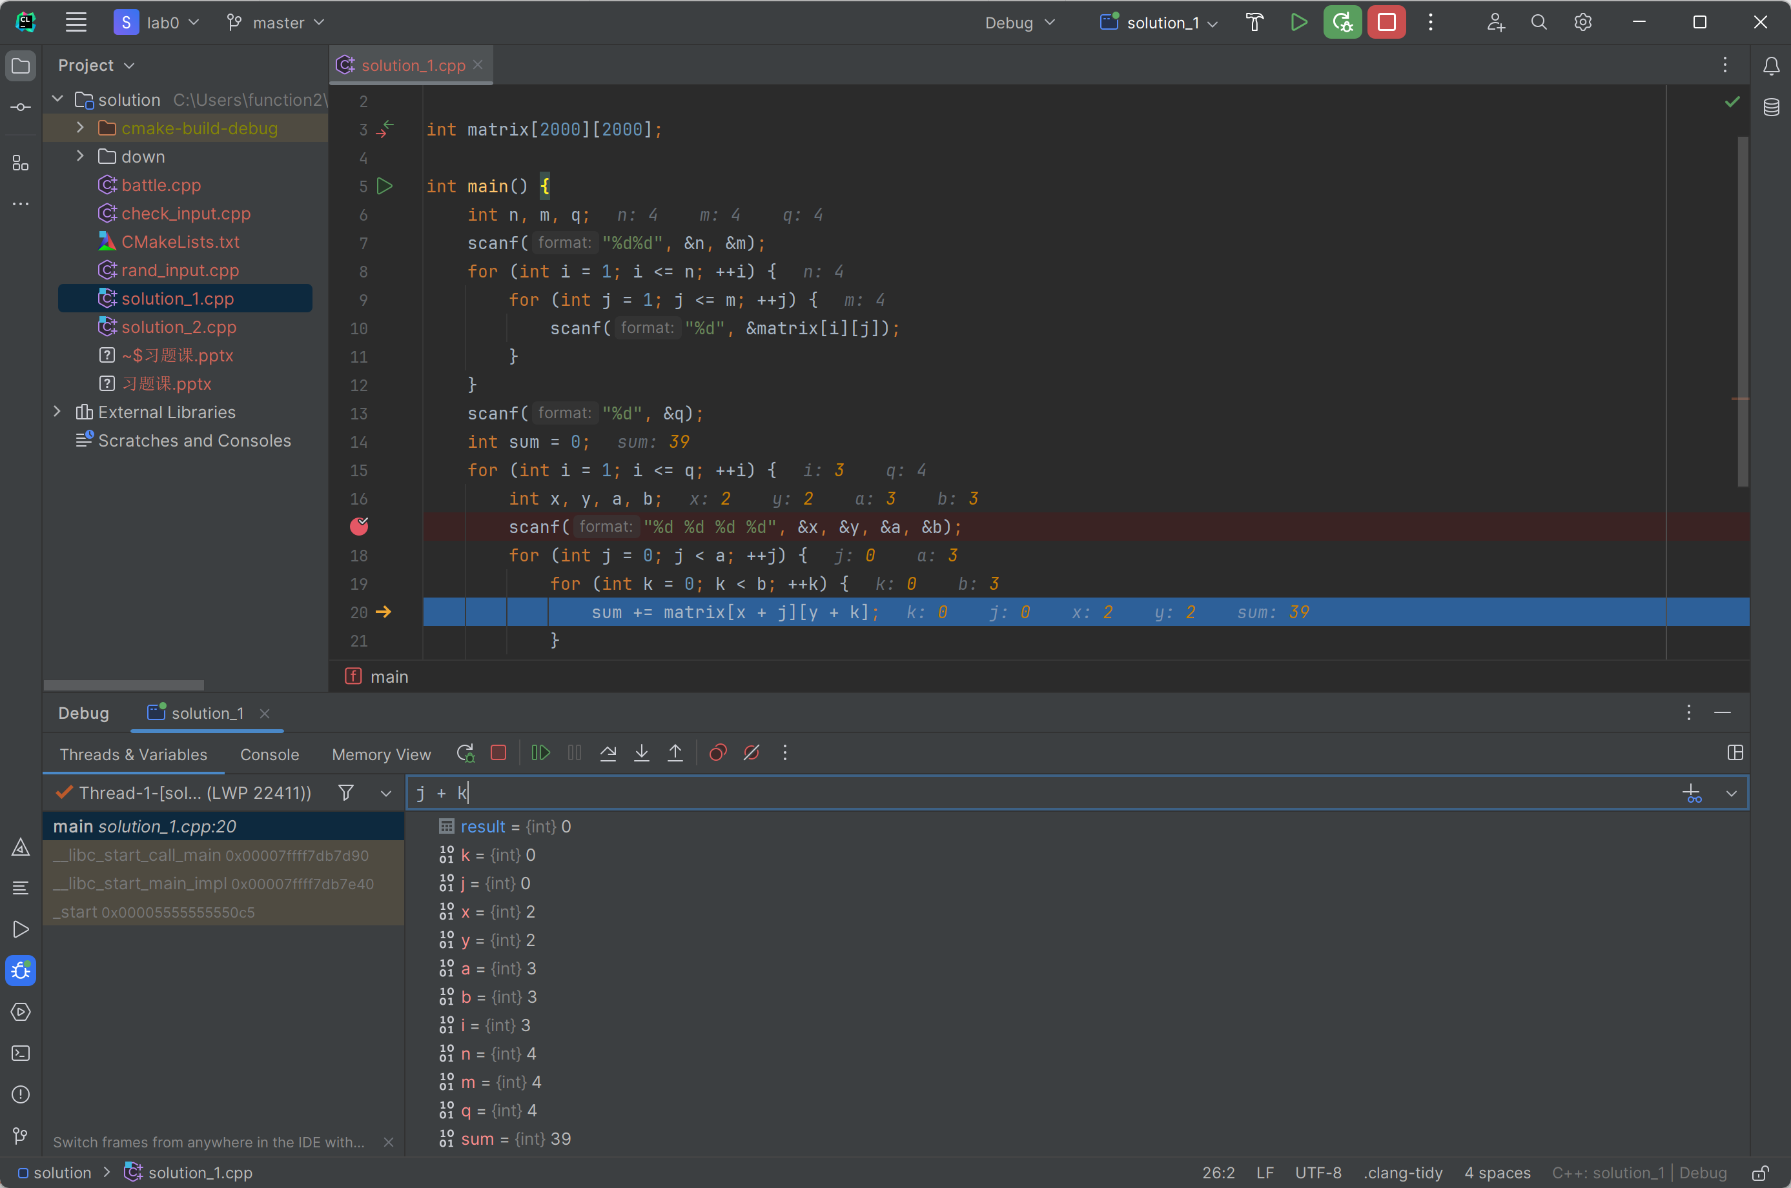
使用調試器

Slide 8
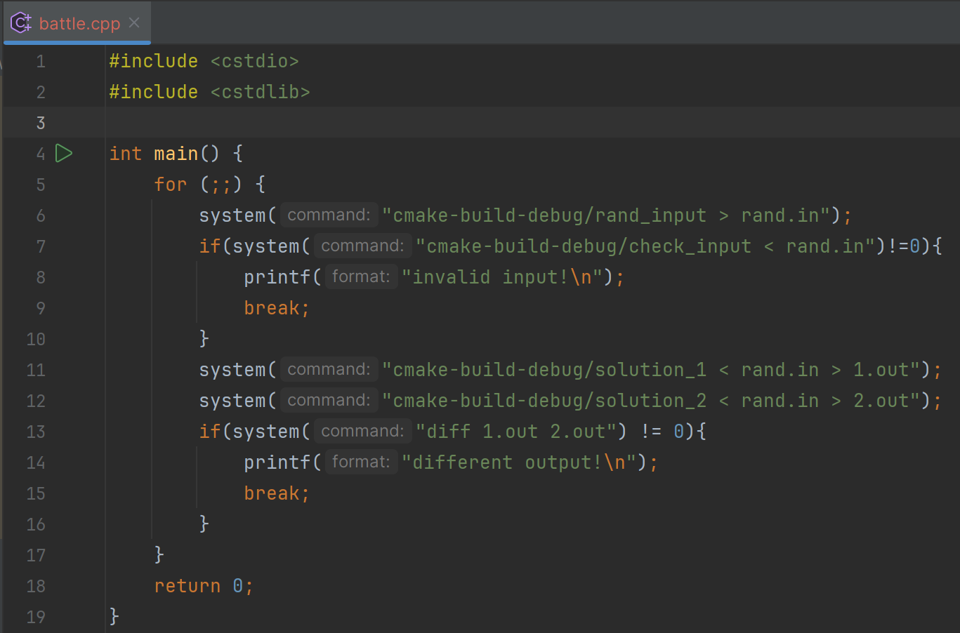
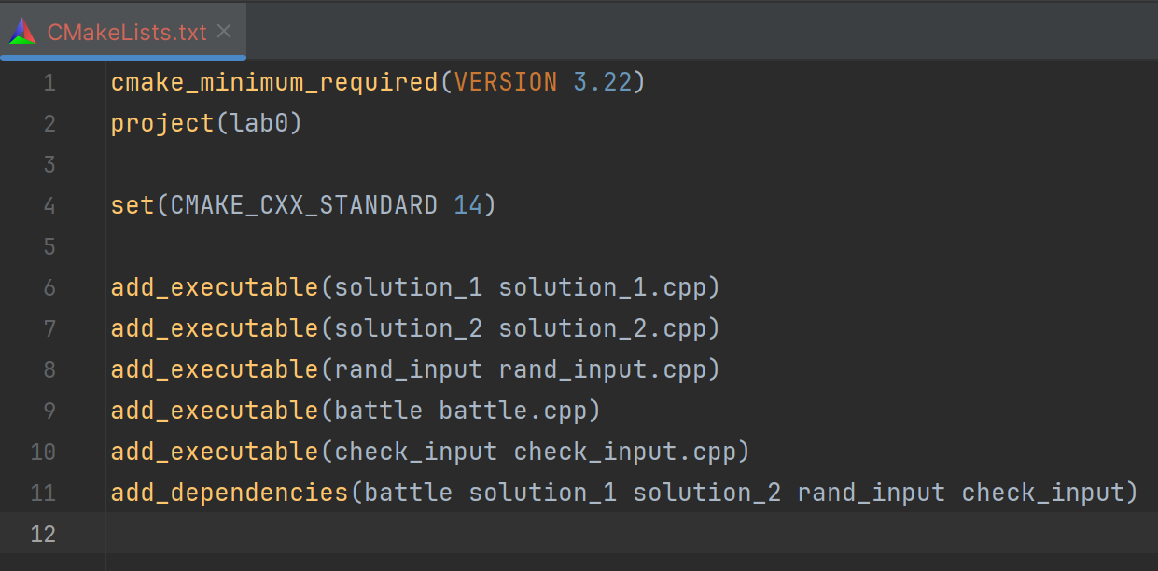
對拍

